Slide 1
Catégorisez automatiquement des questions
OpenClassrooms - Ingénieur Machine Learning
Thibaud GROSJEAN - Février 2022

Slide 2
Présentation du Projet

Slide 3
Extraction des données

Slide 4


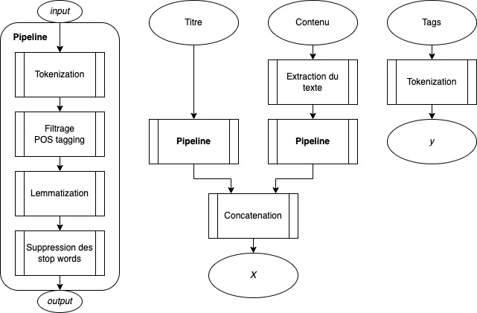
Pretraitement des données

Slide 5
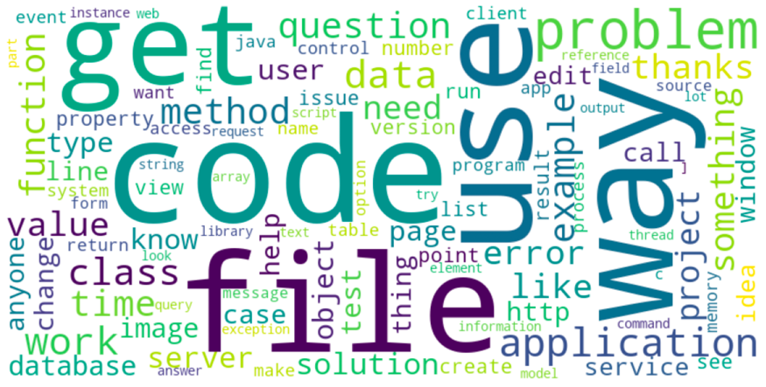
Exploration des données - Corps
Valeurs uniques : 75043

Slide 6
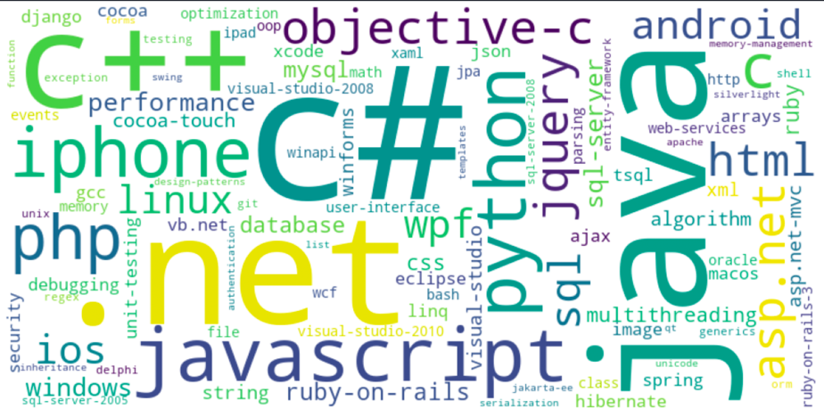
Exploration des données - Tags
Valeurs uniques : 14149

Slide 7
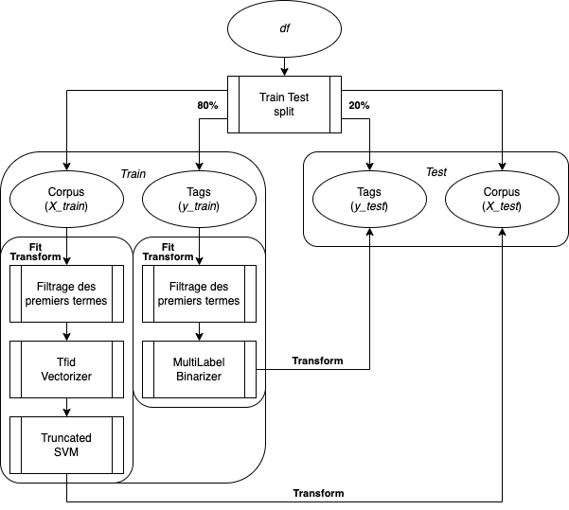
Traitement des données

Slide 8
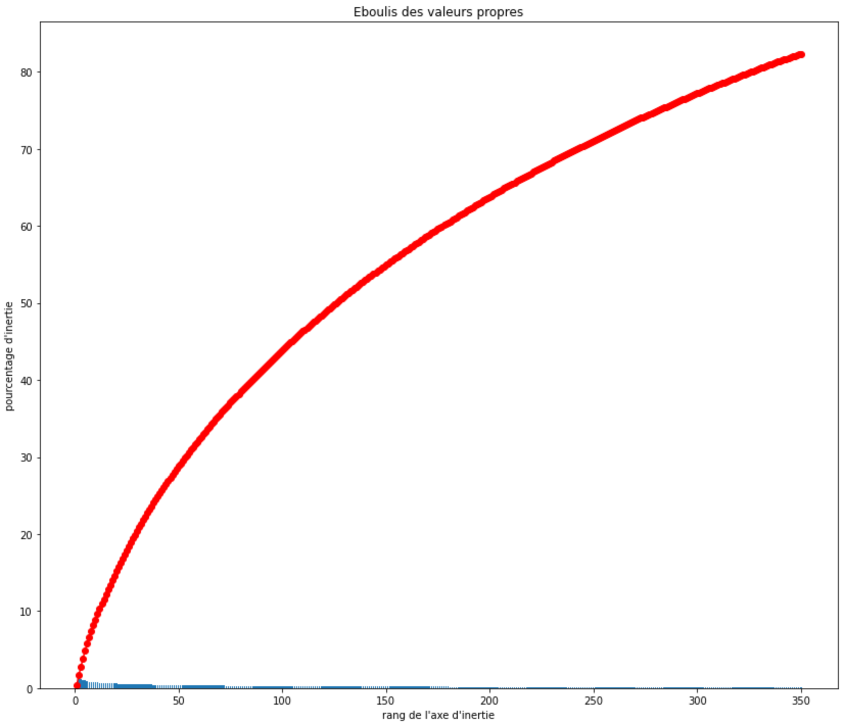
Reduction dimensionnelle

Slide 9
Approche non supervisée

Slide 10
evaluation

Slide 11
Selection des predictions

Slide 12
Tableau recapitulatif des performances

Slide 13
Tableau comparatif des resultats

Slide 14
Conclusion

Slide 15
Echange & Questions
Merci de votre attention !

